Slide 1
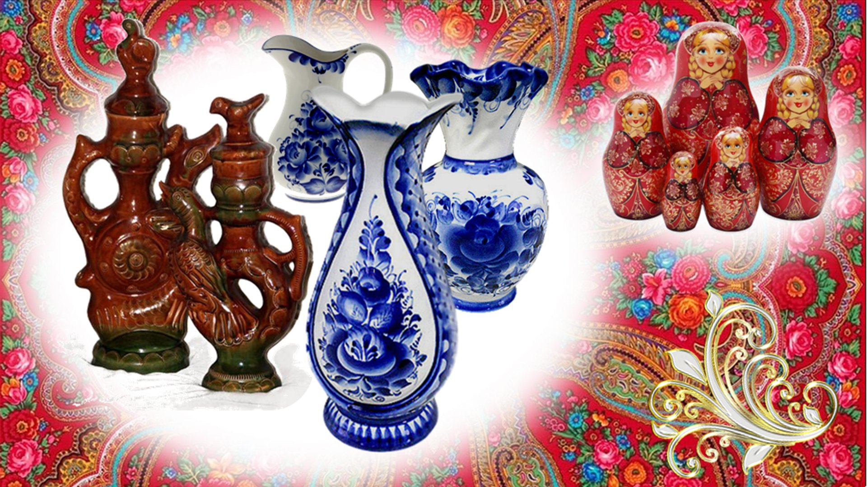
НАРОДНЫЕ ПРОМЫСЛЫ РОССИИ

Slide 2
С незапамятных времен на Руси в жизни русского народа важное место занимала особая форма творчества — «промысел» или «промыслы». Она сочетала производство повседневных предметов быта с высокохудожественными способами их изготовления и украшения. В русских промыслах отображается все многообразие исторических, духовных и культурных традиций нашего народа, некоторые из которых зародились столетия назад. Изделия русских промыслов выражают отличительные черты и неповторимость русской традиционной культуры. Исследователи относят к русским народным промыслам росписи посуды и других предметов быта, глиняную и деревянную игрушку, кружевоплетение, гончарное, кузнечное дело и другое.

Slide 3
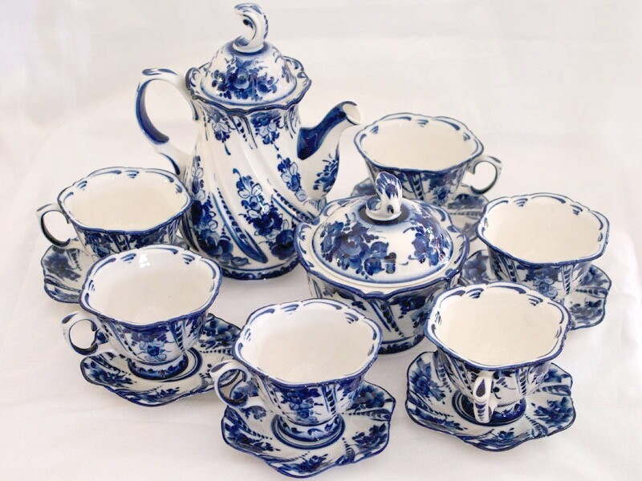
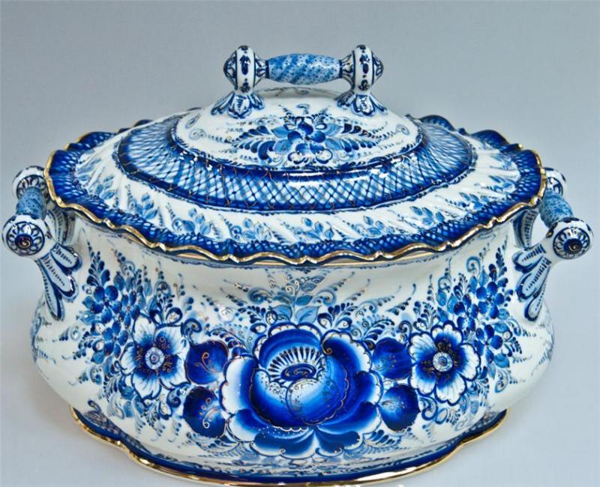
Гжельская роспись.
С давних времен на Руси была широко известна посуда и иные предметы быта, изготовленные из керамики. Одним из самых известных населенных пунктов Руси, жители которого занимались изготовлением керамической фарфоровой посуды, является Гжель (ныне город находится на территории Раменского района Московской области). Уже с XVII века, а то и ранее Гжель является известнейшим центром изготовления фарфора и керамики.
Продукция местных мастеров расходится по всей России. Исследователи указывают, что с 1820-х годов все большее число гжельских изделий окрашивали в белый цвет и расписывали исключительно синей краской. В наши дни роспись, сделанная синим цветом, является характерным признаком изделий Гжели.

Slide 4
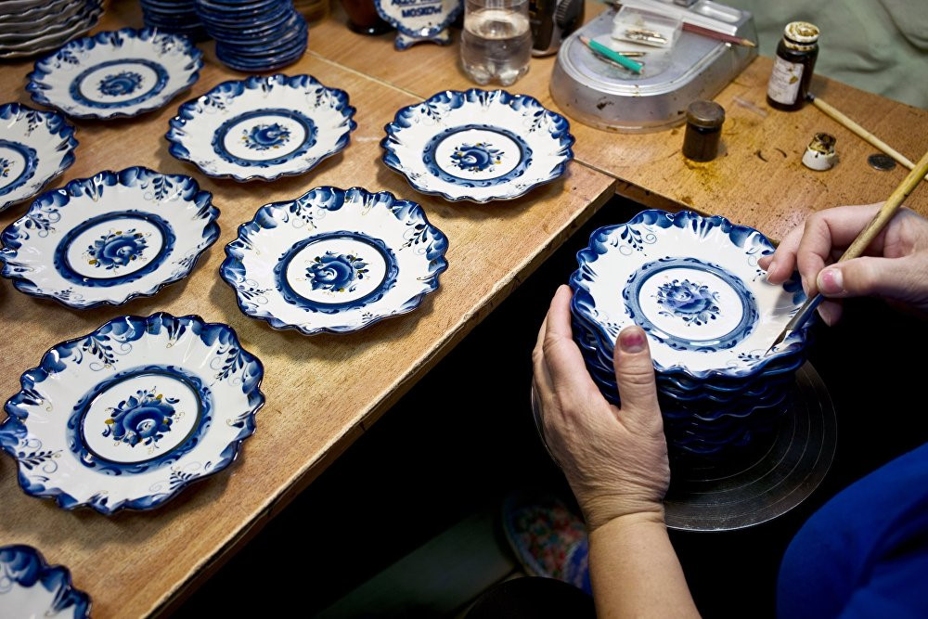
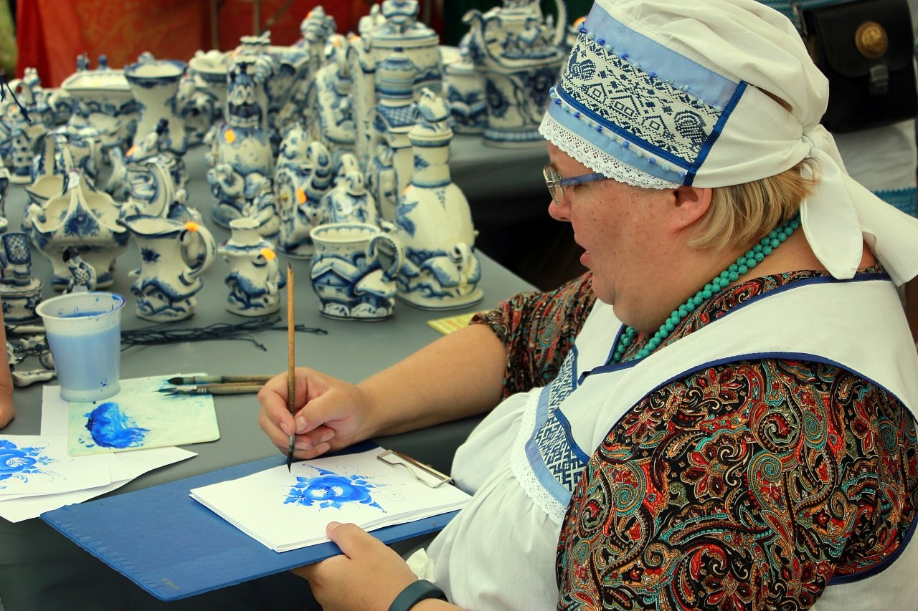
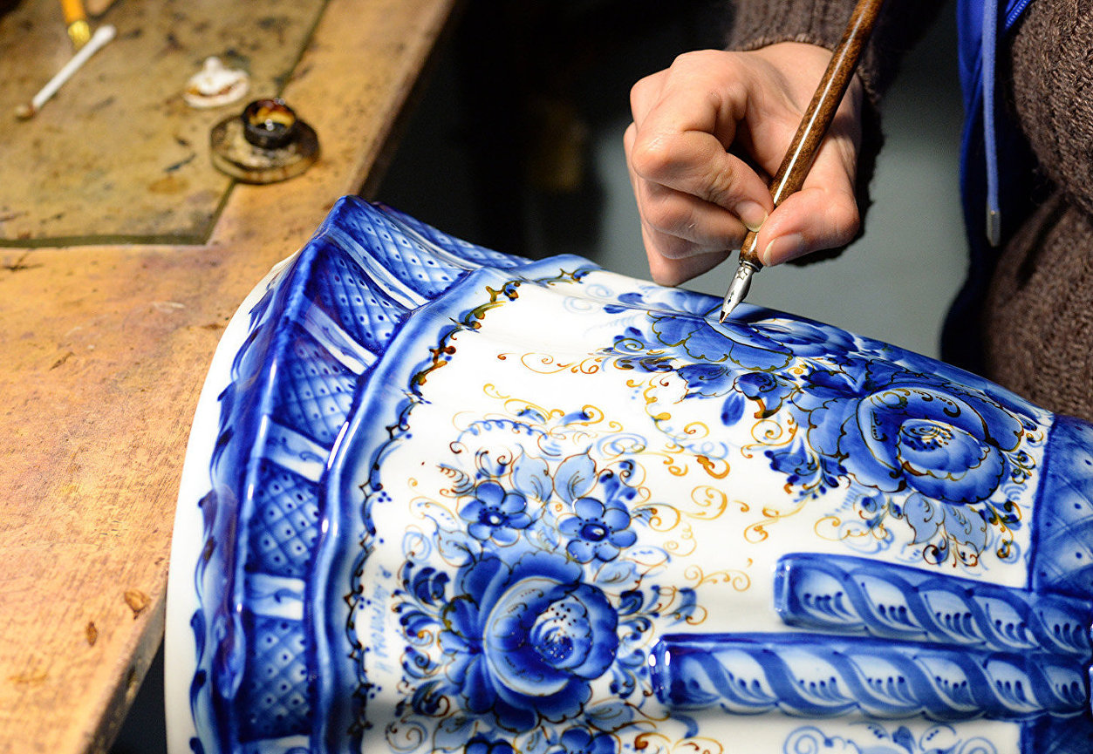

Slide 5
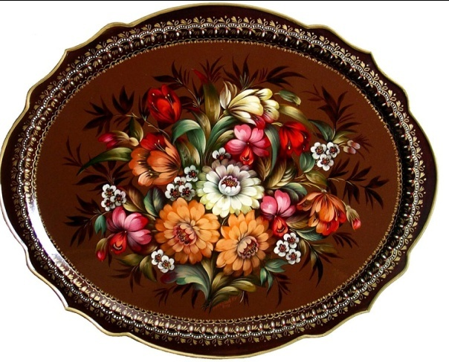
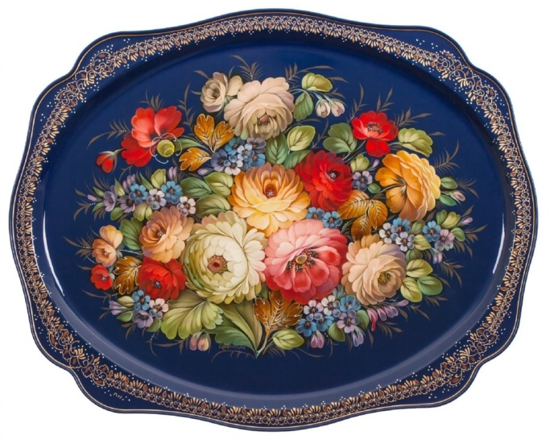
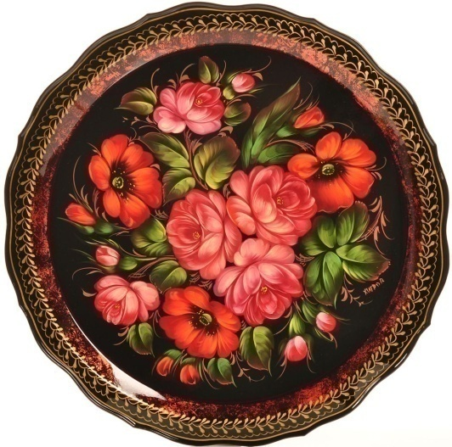
Жостовская роспись
В середине XVIII века на Урале, где находились металлургические заводы Демидовых, зародился новый вид промысла. Местные мастера стали расписывать металлические подносы. Это Нижнй Тагил, Невьянск и Выйск, основанные в 1722 году. Так появились так называемые тагильские подносы. Промышленники Демидовы, курировавшие этот промысел, весьма заботились о качестве и художественной ценности изделий. С целью обучения и подготовки профессиональных кадров они основали в 1806 году школу. Расписные тагильские подносы продавались по всей стране. Подобные изделия стали пытаться производить и в других местах. Самой удачной такой попыткой стала организация производства расписных подносов в деревне Жостово Московской губернии. Подносы, изготавливаемые там, получили известность в первой половине XIX века. С тех пор этот вид промысла получил наименование «жостовская роспись».

Slide 6
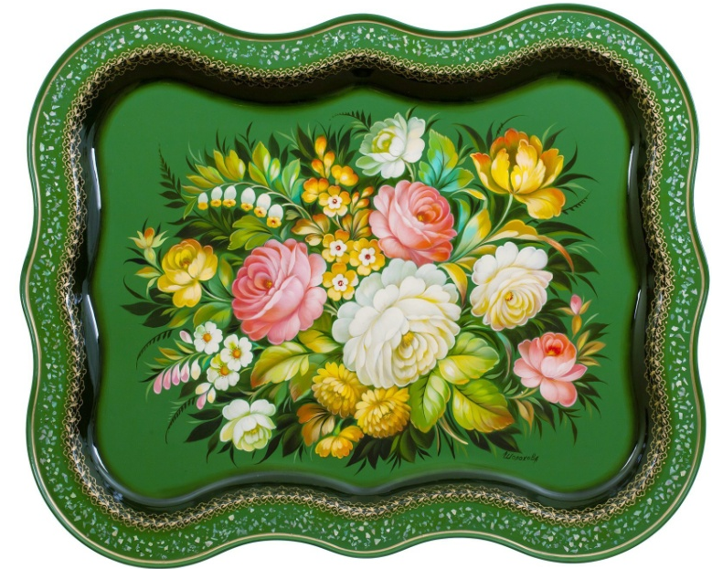
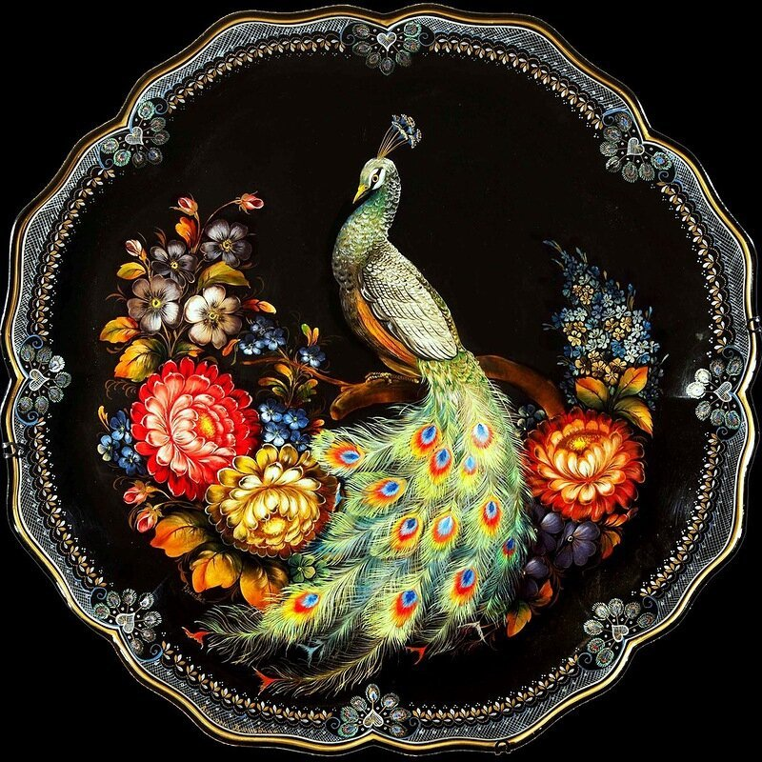
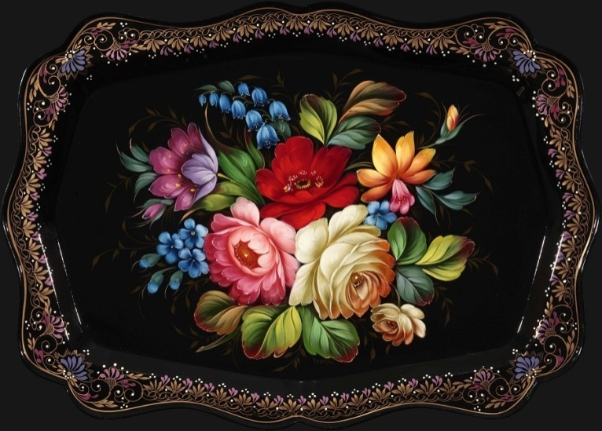
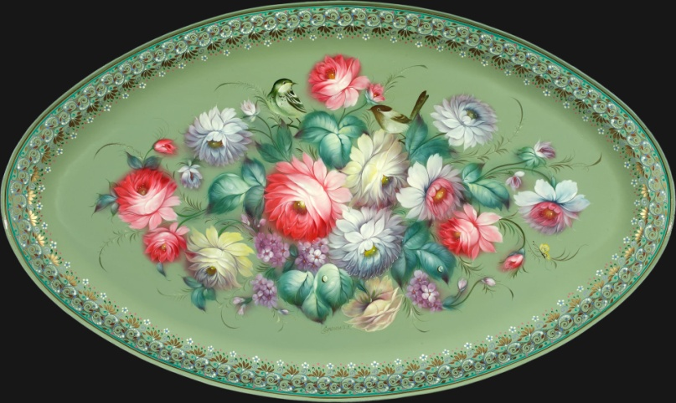
До наших дней промысел росписи подноса сохранился только в Нижнем Тагиле и Жостово. Роспись делается главным образом по черному фону (изредка по красному, синему, зеленому).
Основными мотивами росписи являются: цветочные букеты, как пышные садовые, так и мелкие полевые цветы; уральские пейзажи или старинные города. На некоторых старинных подносах можно увидеть людей, сказочных птиц. Расписные подносы используются либо по назначению (под самовар, для сервировки обеда), либо для украшения.
По форме подносы делятся на круглые, восьмиугольные, прямоугольные, овальные.

Slide 7
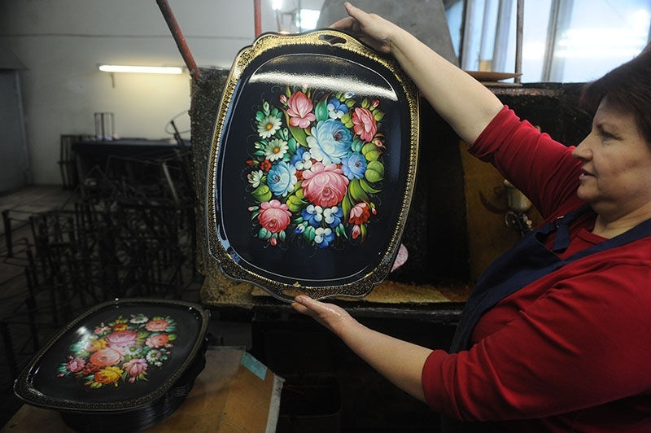
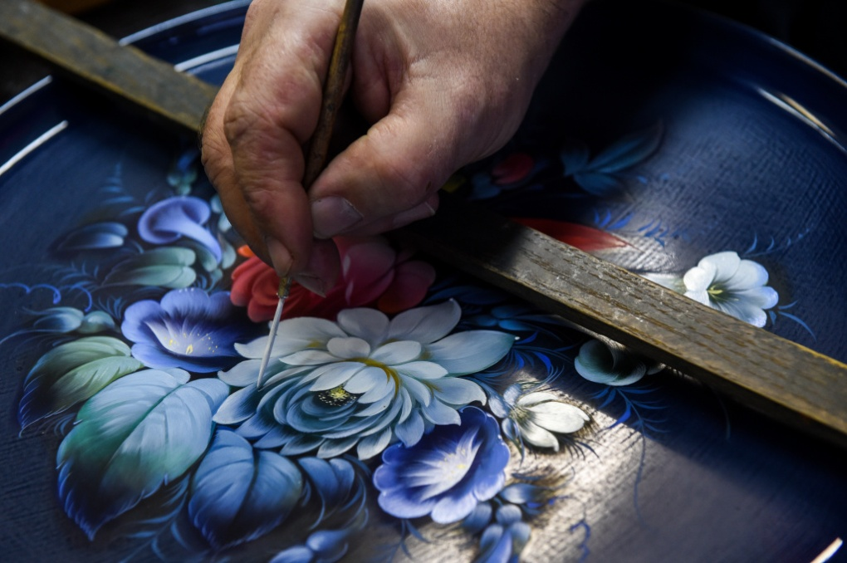
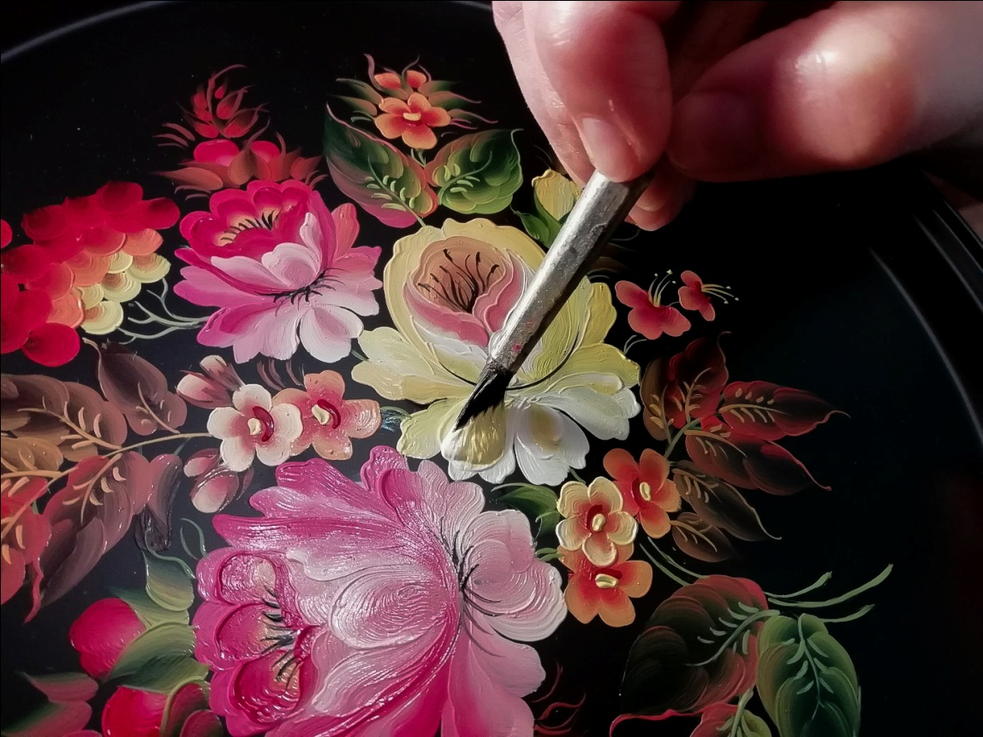
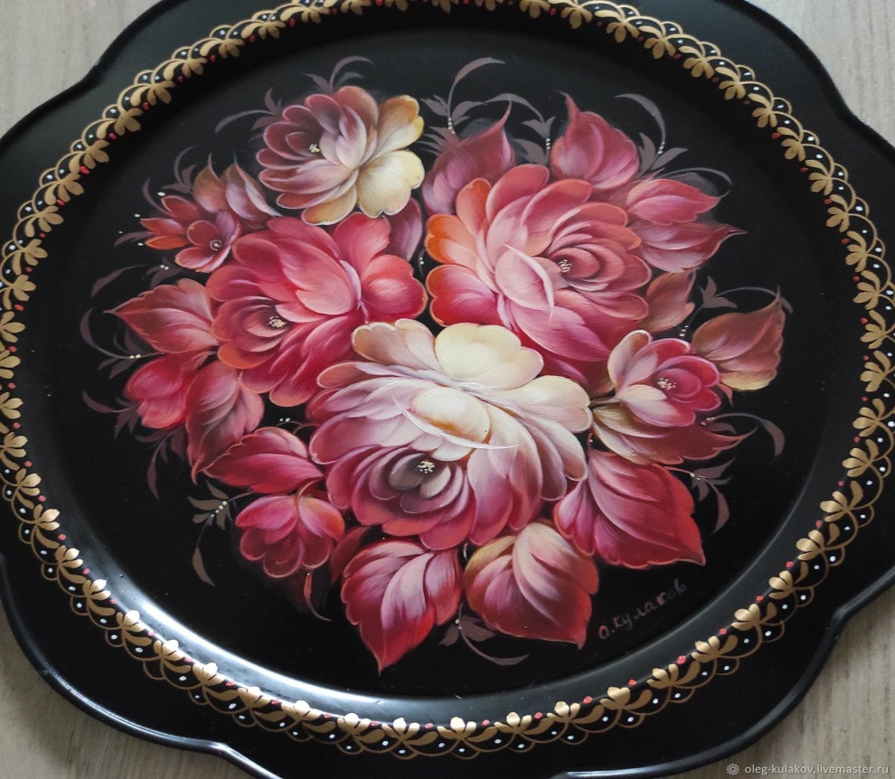

Slide 8
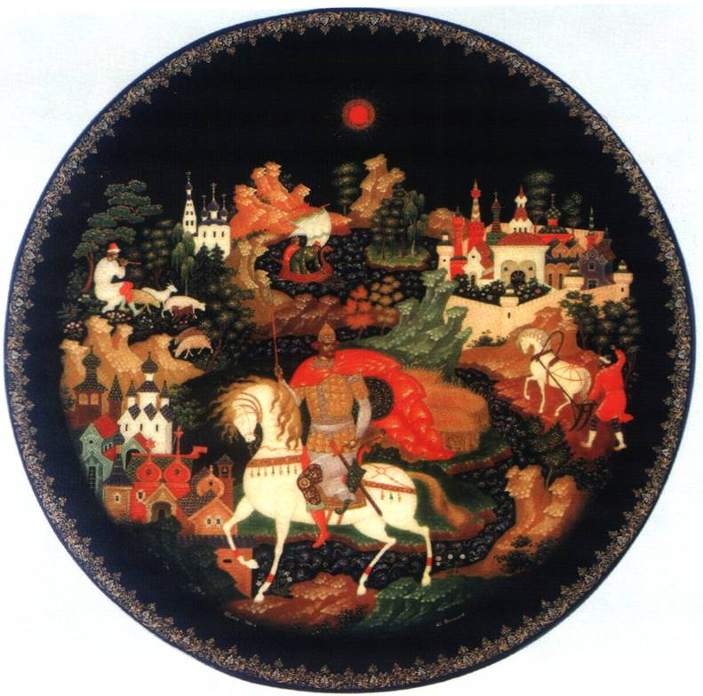
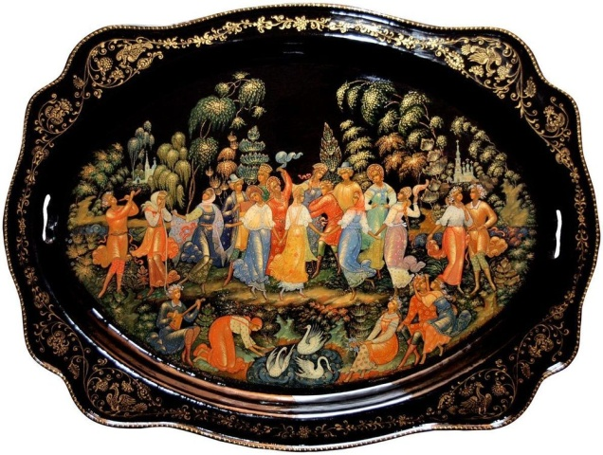
Палехская миниатюра
В нашей стране и далеко за рубежом широко известна палехская миниатюра. Это тот редкий случай, когда народный промысел сформировался не в старину, а уже в советское время, вскоре после революции. Это необычное ремесло стало известно благодаря мастерам поселка Палех Ивановской области. Этот вид миниатюры выполняется темперой на папье-маше. Как правило, расписываются шкатулки, ларцы, кубышки, брошки, панно, пепельницы, игольницы и другое. Роспись делается золотом на черном фоне. Оригинальная технология прошлого столетия, которую применяли первые палехские умельцы в 1920-30-е годы XX века, сохранилась частично.

Slide 9
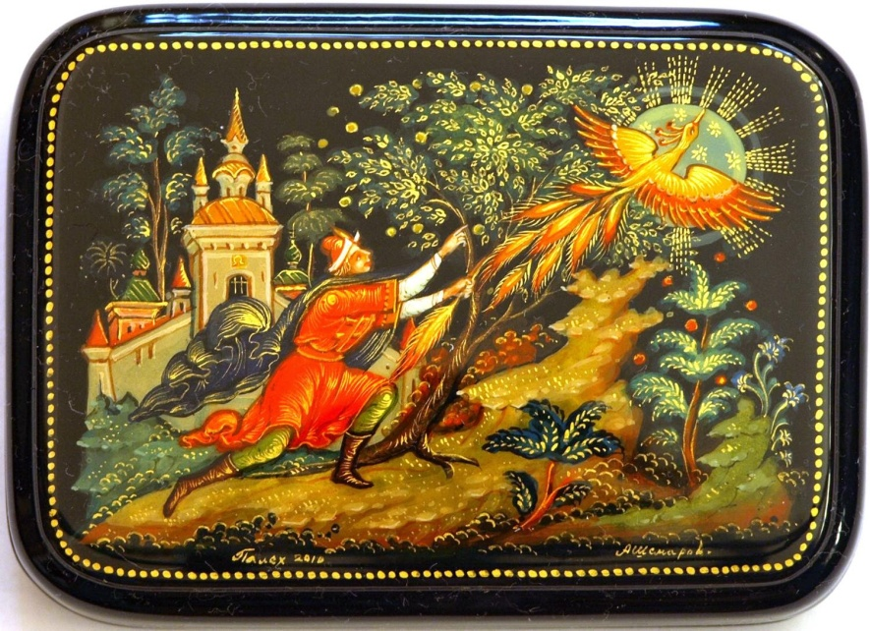
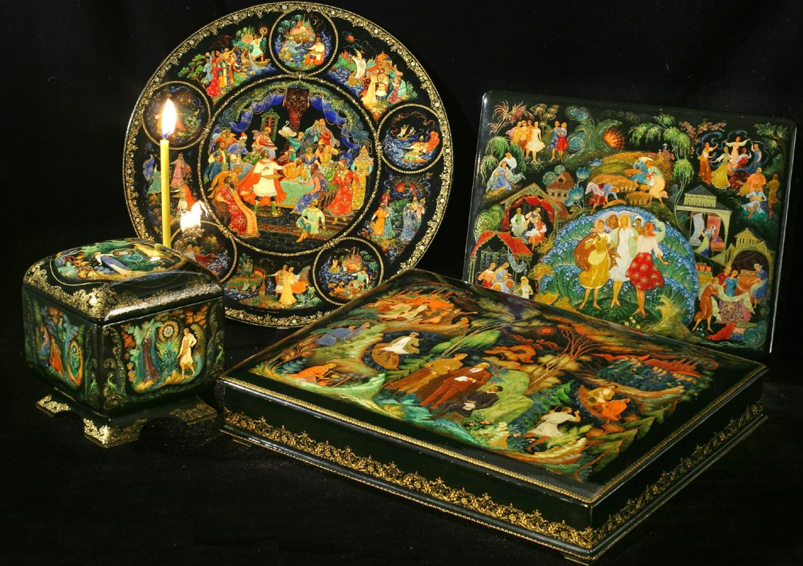
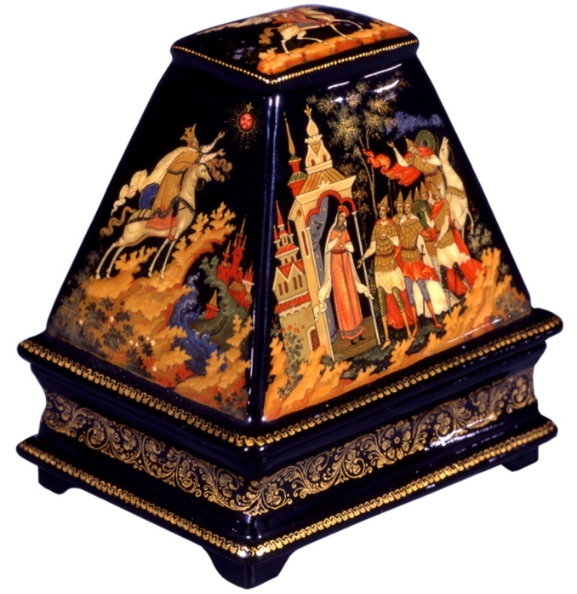
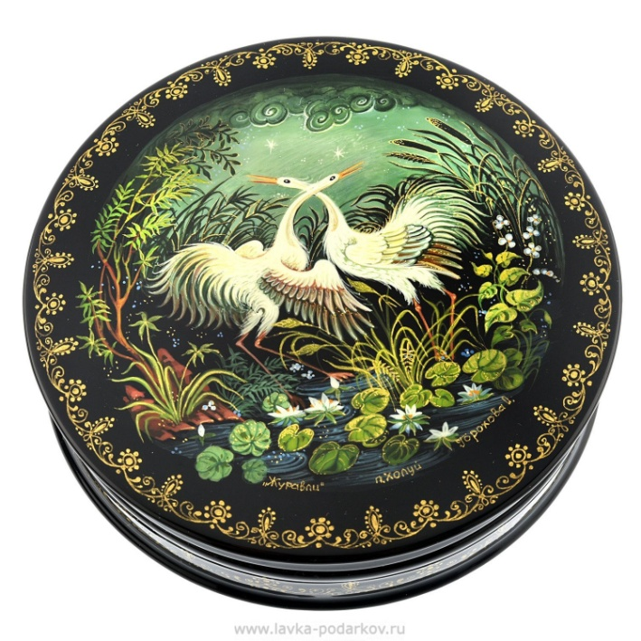
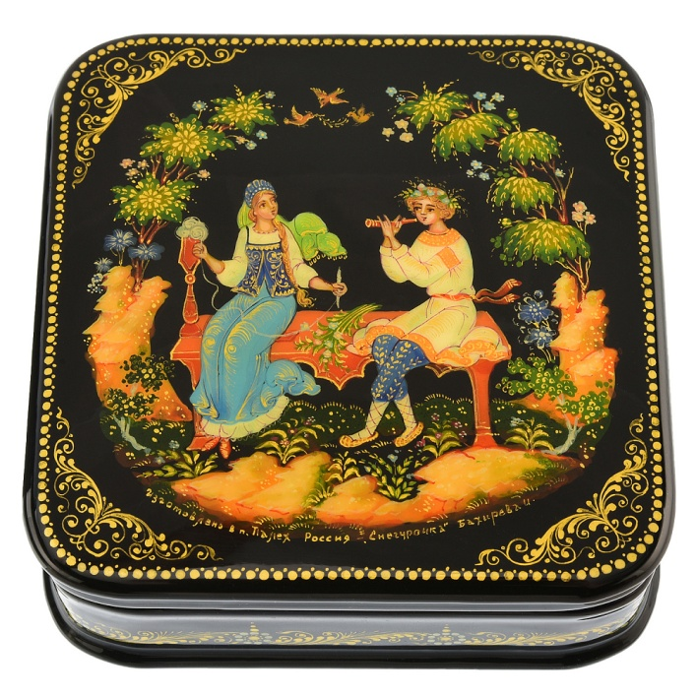
Характерные сюжеты палехской миниатюры заимствованы из повседневной жизни, литературных произведений классиков, сказок, былин и песен. Немало сюжетов посвящено событиям истории, включая революцию и гражданскую войну. Есть цикл миниатюр, посвященный освоению космоса.

Slide 10
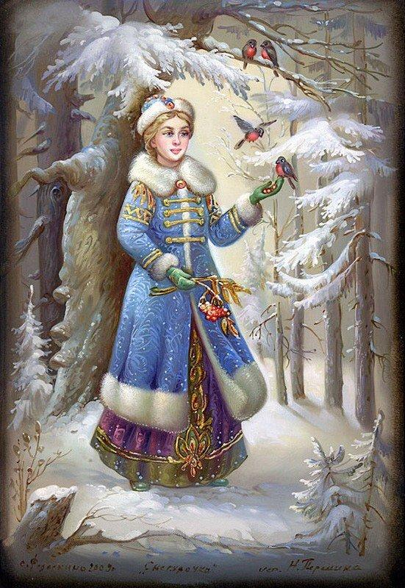
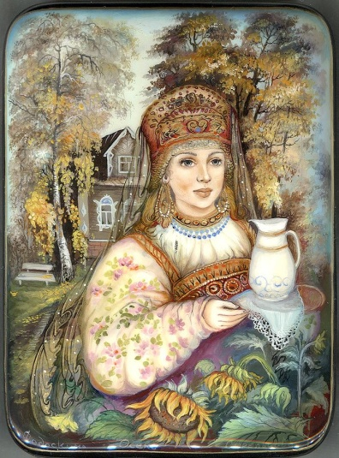
Федоскинская миниатюра
Федоскинская миниатюра — это еще один вид традиционной русской лаковой миниатюрной живописи. Выполняется масляными красками на папье-маше. В отличие от миниатюр Палеха, приемы которых пришли из иконописи, федоскинская миниатюра изначально формировалась как вид прикладного искусства, отсюда и манера письма более «приземленная».
Федоскинская миниатюра зародилась в конце XVIII века в селе Федоскино Московской губернии. Основные мотивы миниатюры: «тройки», «чаепития», сцены из жизни крестьян. Наиболее высоко ценились ларцы и шкатулки, которые были украшены сложными многофигурными композициями — копиями картин русских и западноевропейских художников. В XIX веке федоскинская миниатюра служила в большей степени декоративным целям. В середине XX века стало развиваться авторское направление.

Slide 11
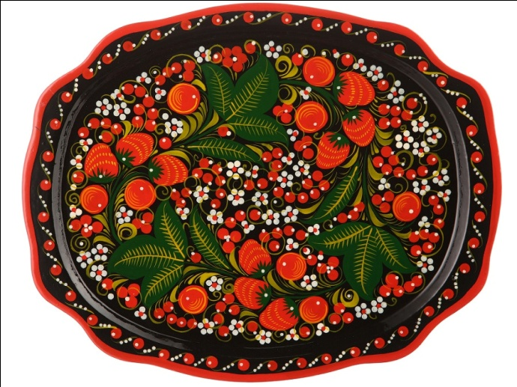
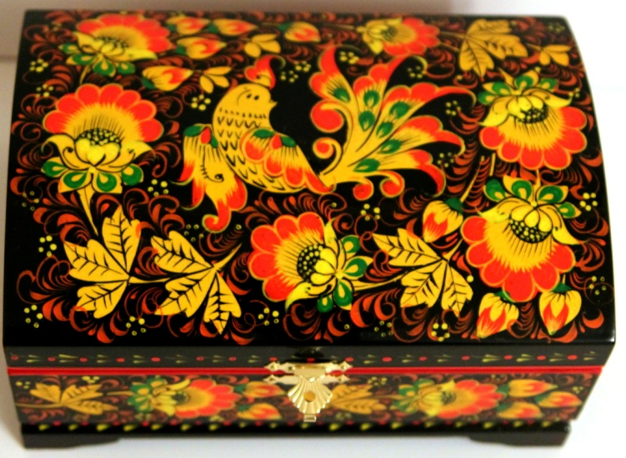
Хохлома
На всю Россию известна нижегородская декоративная хохломская роспись. Промысел зародился в XVII веке в селе Хохлома. Оно расположено на территории бывшего Семеновского уезда Нижегородской губернии. Жители Семеновского уезда занимались изготовлением деревянной посуды. Занимались этим и в Хохломе. Хохломские мастера тем не менее стали известны на всю Россию необычными яркими росписями. Расписывали они деревянную посуду и мебель. В основном использовались черный, красный, золотистый, иногда зеленый цвета.
Чтобы добиться характерного именно для хохломы золотистого цвета, местные мастера при выполнении росписи наносят на поверхность изделия серебряный оловянный порошок. После этого покрывают лаком и три-четыре раза обрабатывают в печи, чем достигается уникальный медово-золотой цвет, который придает легкой деревянной посуде эффект массивности.

Slide 12
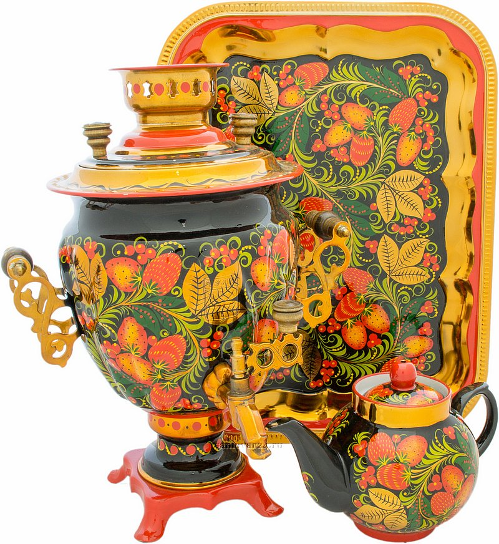
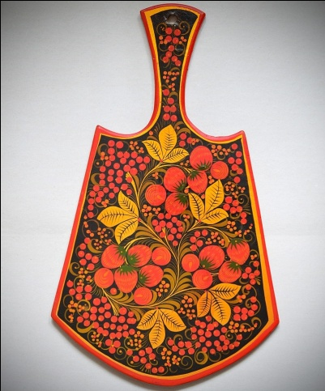
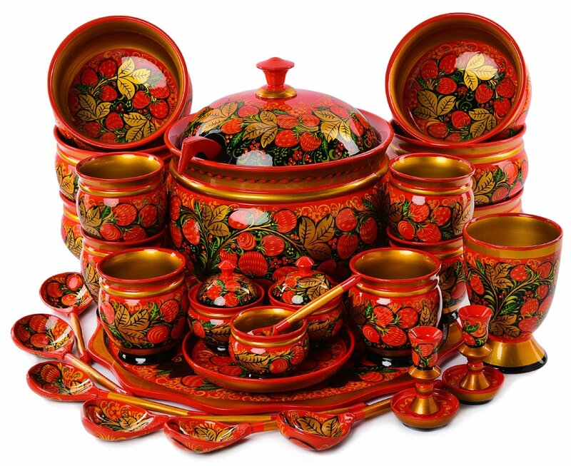
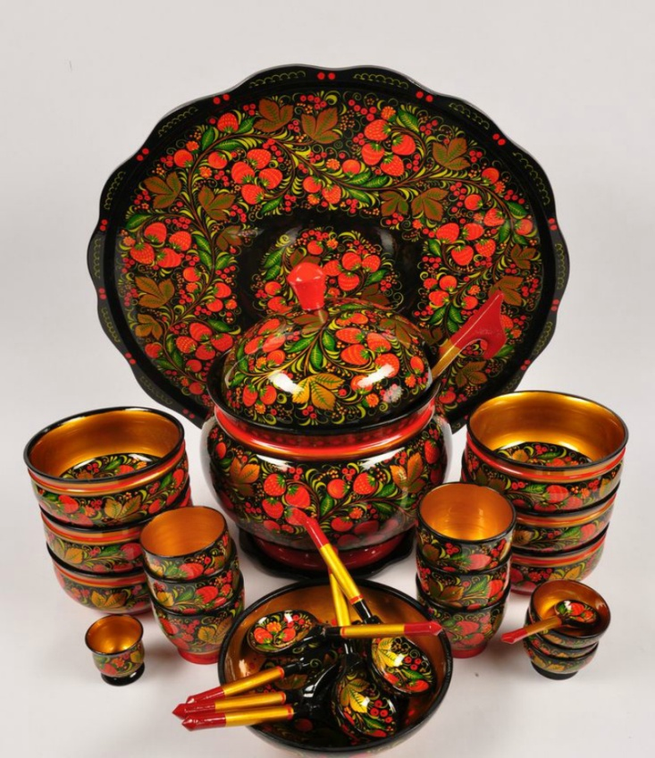
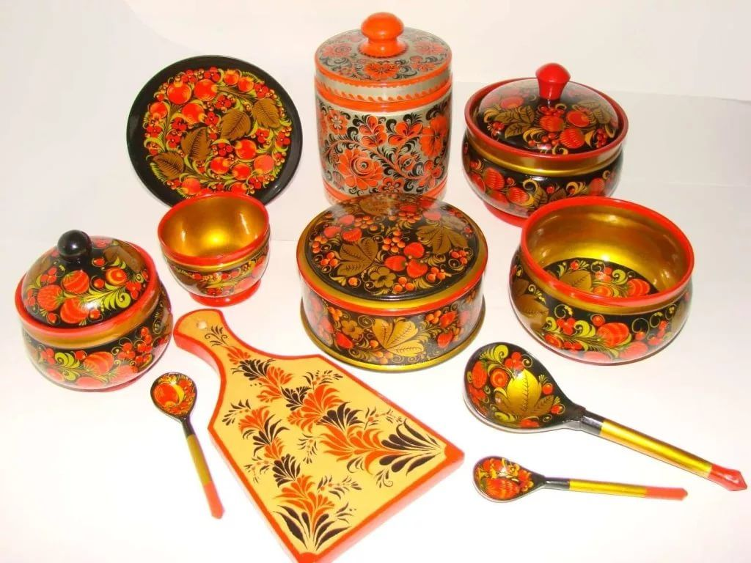
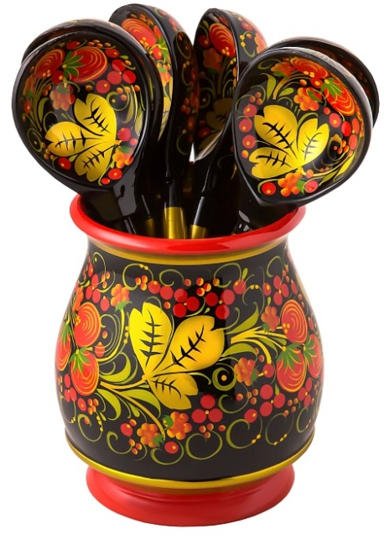
Благодаря этой создающей необычный цвет технологии хохлома стала популярна во всем мире. Тарелки и ложки, сделанные в этом стиле, стали восприниматься в XX веке как символ русской национальной посуды.

Slide 13
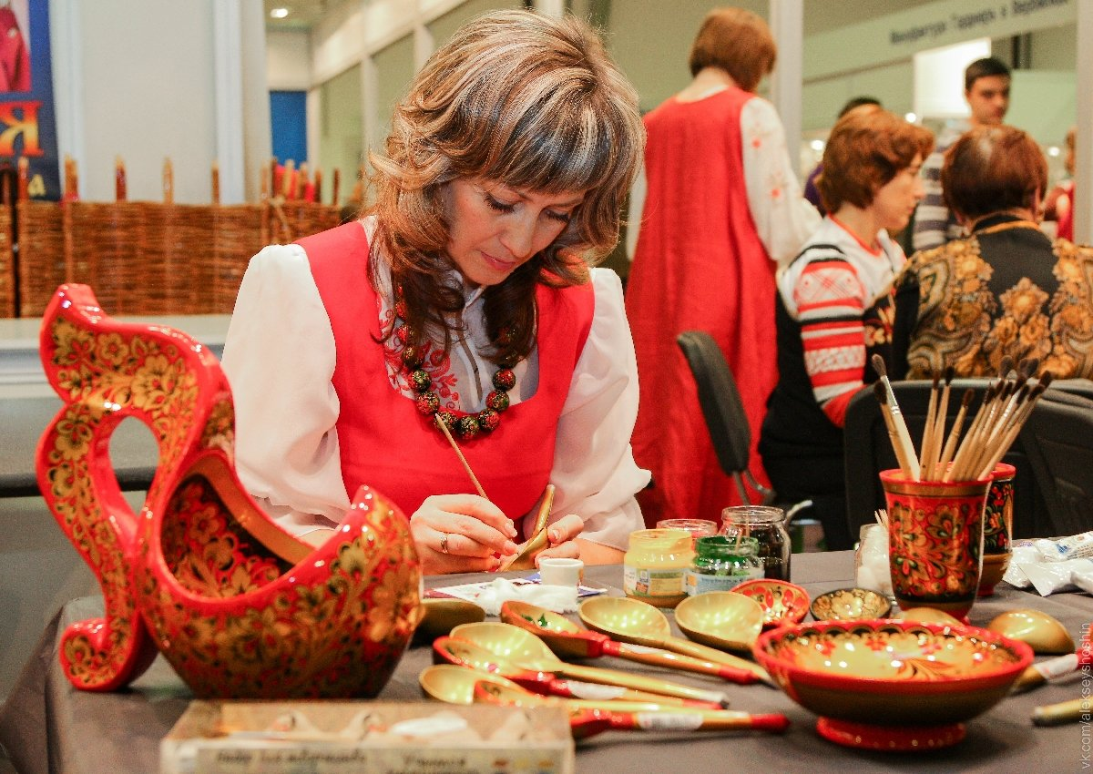
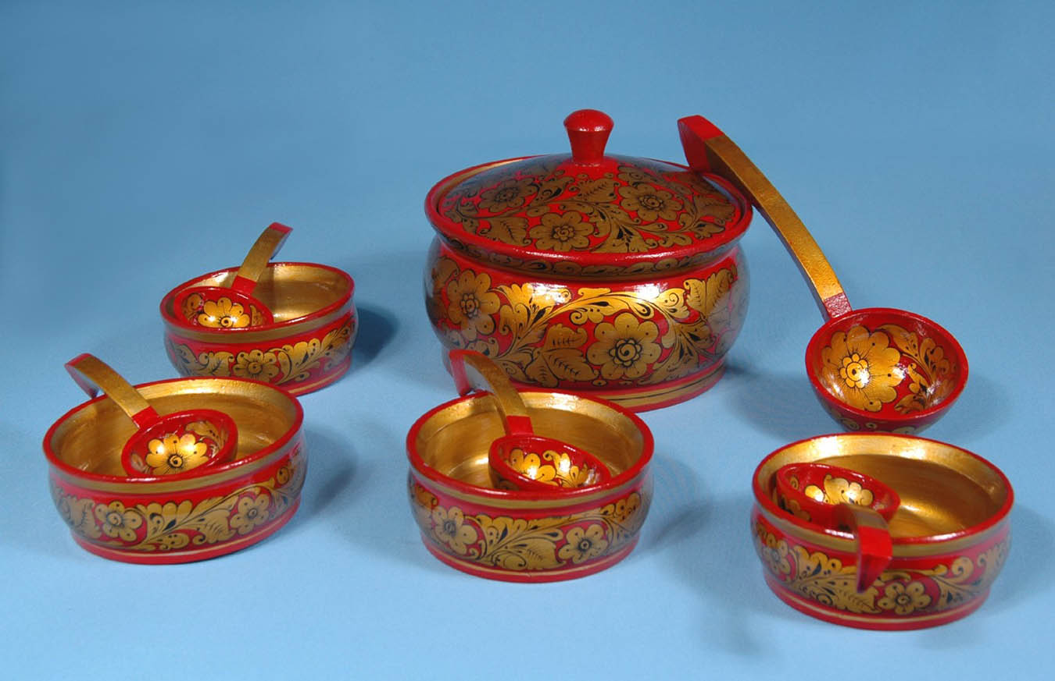
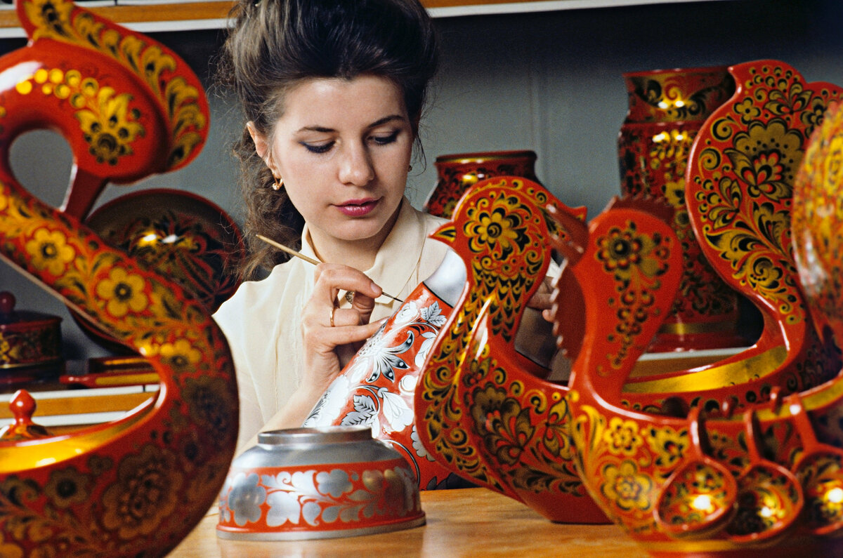
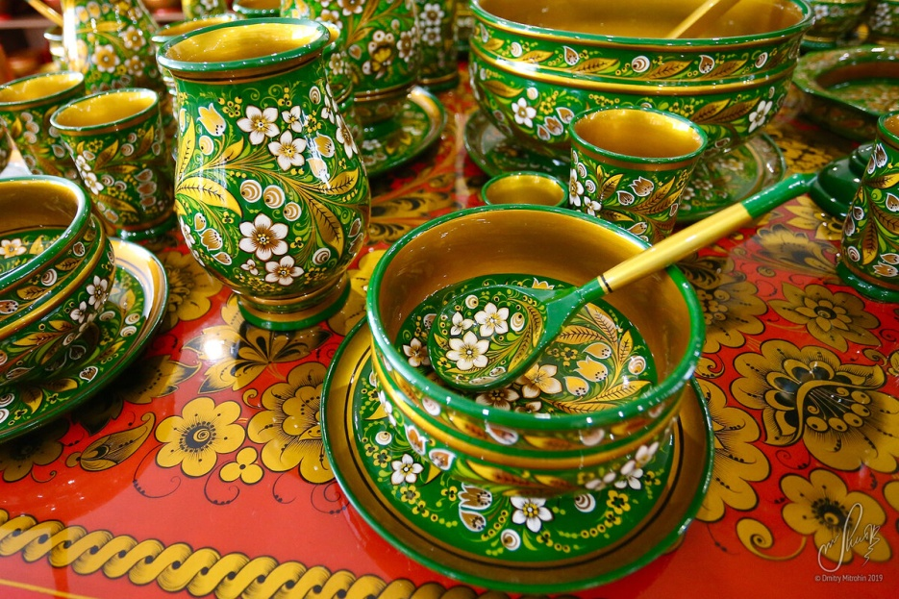

Slide 14
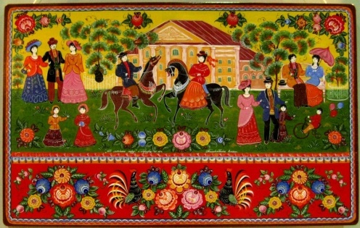
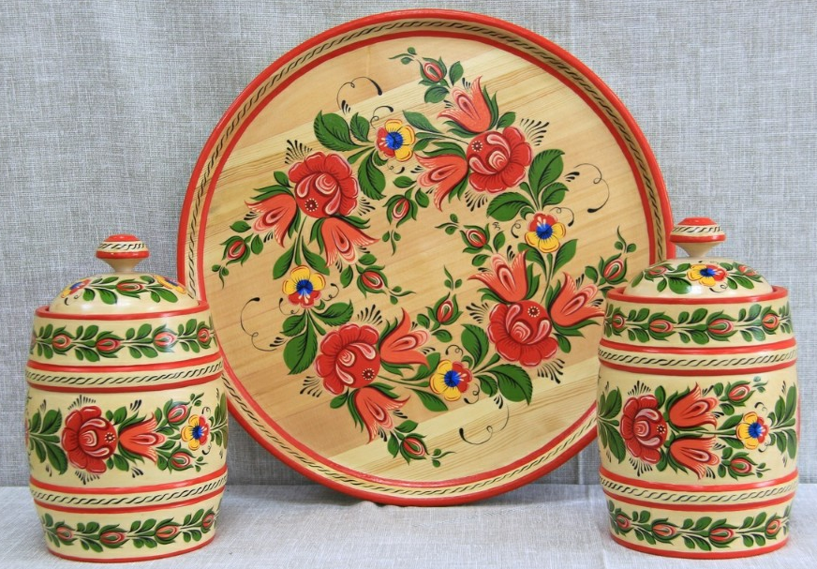
Городецкая роспись
Городецкая роспись появилась в середине XIX века в районе старинного города Городца Нижегородской губернии. Усилиями жителей, мастеров Городец стал центром деревянного кораблестроения и торговли хлебом со всероссийской известностью. Купцы жертвовали значительные суммы на строительство церквей, на содержание больниц, приютов для сирот, народное просвещение и благоустройство города.
Городецкая роспись является яркой и лаконичной. Основными темами росписи являются сцены из сказок, фигурки коней, птиц, цветы, крестьянский и купеческий быт. Роспись выполняется свободным мазком с белой и черной графической обводкой. Городецкой росписью украшали прялки, мебель, ставни, двери, сундуки, дуги, сани, детские игрушки.

Slide 15
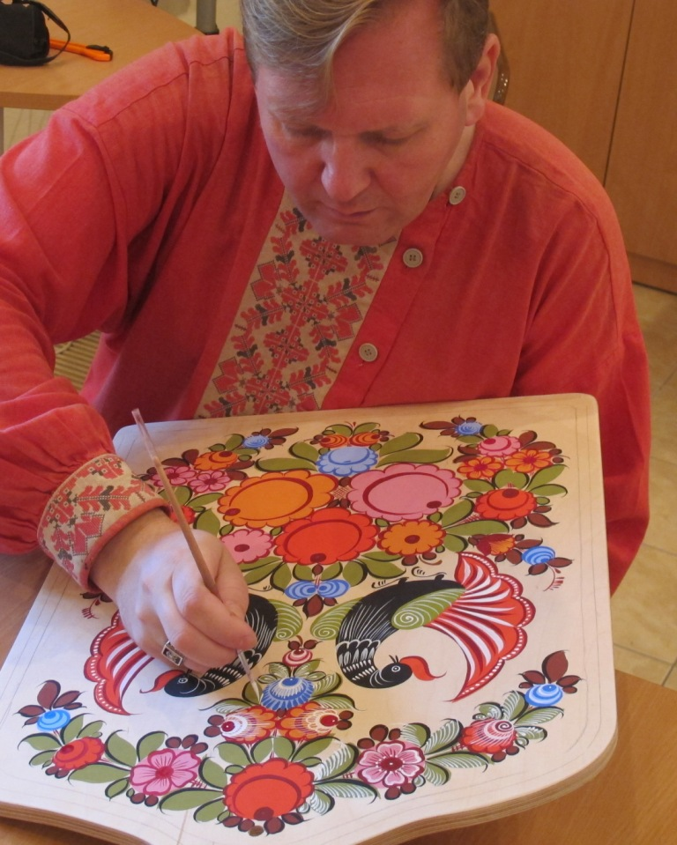
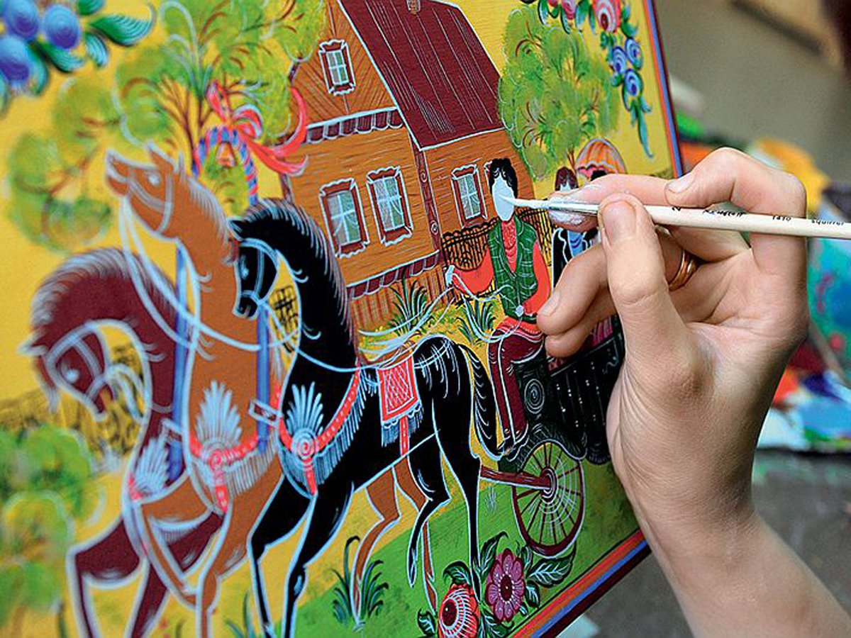
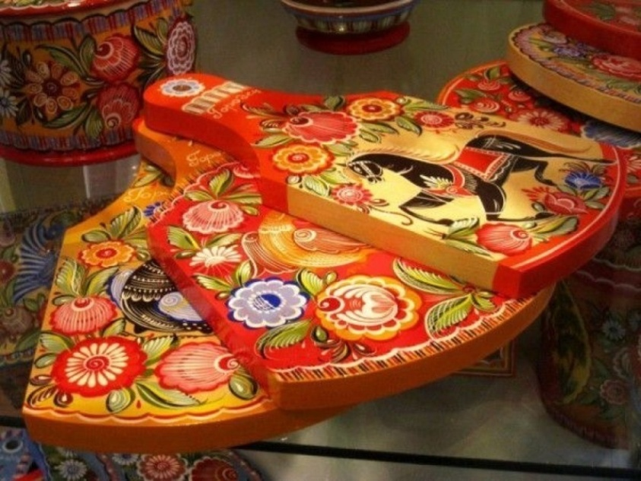

Slide 16
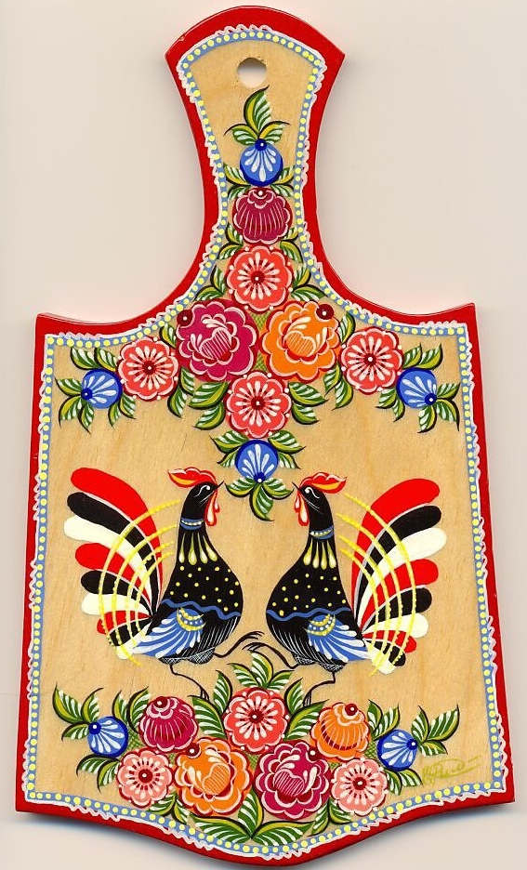
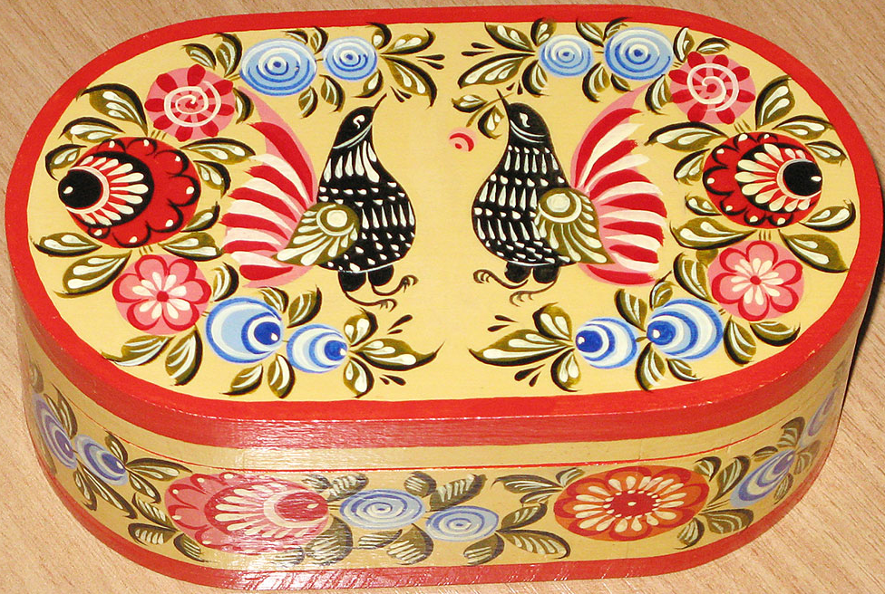
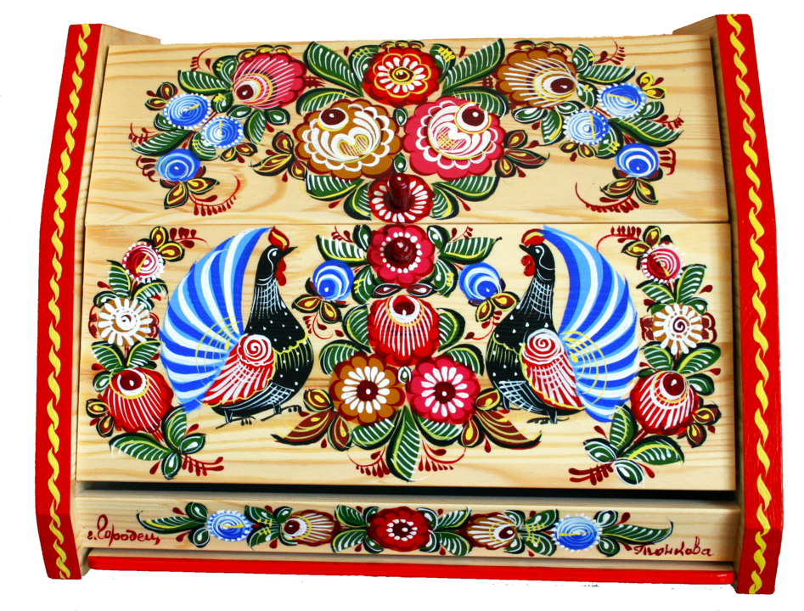
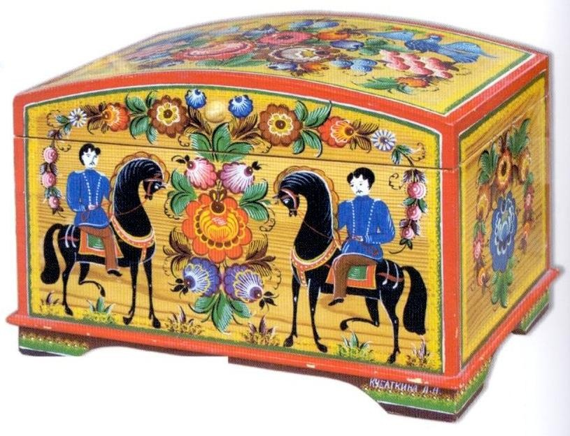

Slide 17
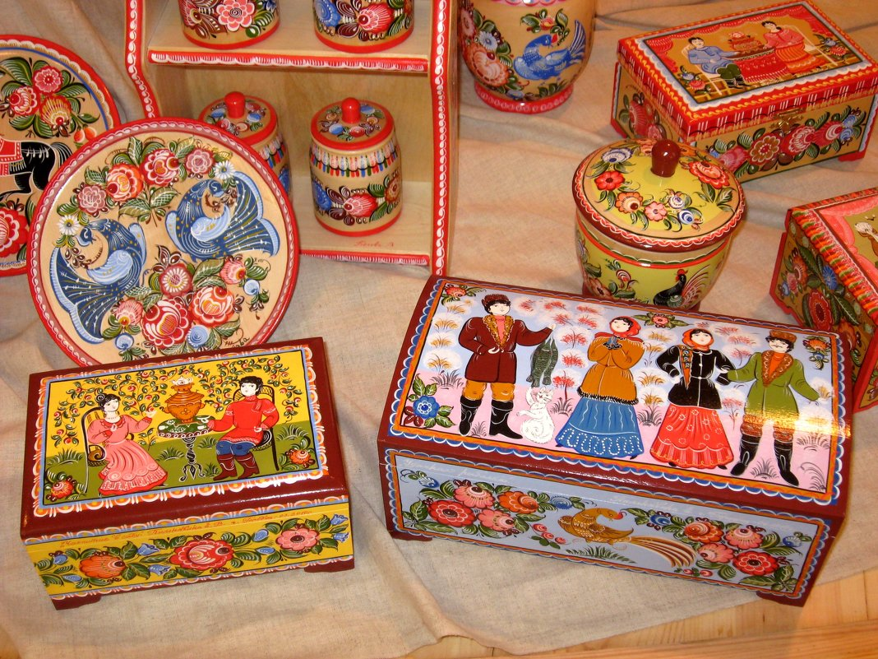

Slide 18
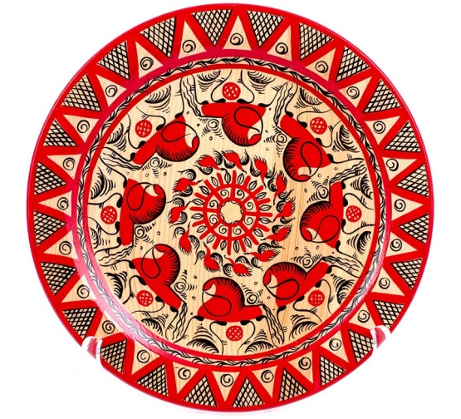
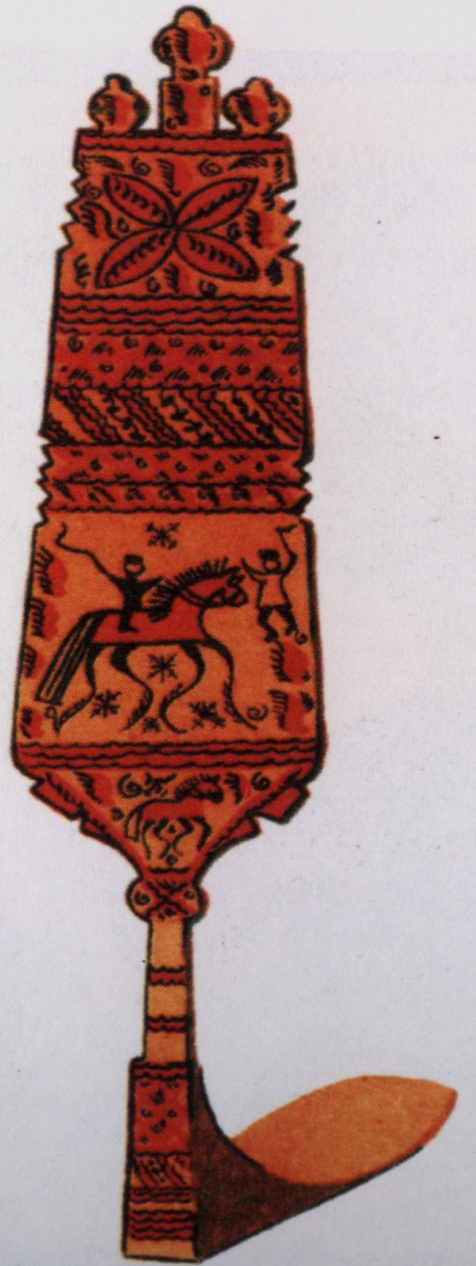
Мезенская роспись
Мезенская роспись по дереву (палащельская роспись) — это особый вид росписи домашней утвари, в частности прялок, ковшей, коробов, братин, который сложился к концу XIX века в низовьях реки Мезень. Самая старая сохранившаяся прялка с мезенской росписью датируется 1815 годом. Художественные мотивы мезенской росписи можно встретить в рукописных книгах XVIII века, которые были изготовлены в поморье. Основные цвета мезенской росписи — черный и красный. Основные мотивы геометрического орнамента — диски, ромбы, кресты. Расписанный предмет покрывали олифой, что предохраняло краску от стирания и придавало изделию золотистый цвет.

Slide 19
Вологодское кружево
Вологодское кружево — русский промысел, зародившийся в Вологодской области в XVI веке. Кружево плетут на коклюшках (деревянных палочках). Как отдельное ремесло со своими характерными чертами вологодское кружево было известно уже в XVII-XVIII веках. Однако до XIX века кружевоплетение было домашним ремеслом, им занимались, прежде всего, частные мастерицы. С увеличением популярности вологодского кружева производство изделий поставили на поток. В XIX веке в окрестностях Вологды появились кружевные фабрики. Все основные изображения в сцепном вологодском кружеве выполняются плотной, непрерывной, одинаковой по ширине тесьмой. Для изготовления вологодского кружева используются подушка-валик, можжевеловые или березовые коклюшки, булавки, сколок. Типичный материал для вологодских кружев — лен. Сюжеты вологодского кружева самые разные — от растительных орнаментов до фигурных композиций. В вологодском кружеве можно встретить христианскую и древнюю народную символику.

Slide 22
Елецкое кружево
Не менее известно елецкое кружево. Его плетут на коклюшках. Этот вид кружева возник в начале XIX века в городе Елец. Кружево отличается мягким контрастом мелкого узора (растительного и геометрического) и тонкого ажурного фона. Считается, что елецкие кружева более легкие и изящные, нежели вологодские.

Slide 24
Мценское кружево
Мценское кружево появилось в городе Мценске Орловской области в XVIII веке. Это стало возможным благодаря местной помещице Протасовой, которая собрала мастериц из разных уголков России и основала мануфактуру — самое крупное на тот момент производство кружева в России. Отличительной особенностью является использование геометрических мотивов. По сравнению с вологодским кружевом, узор в нем менее плотный и насыщенный, как пишут специалисты — более «воздушный».

Slide 26
Вятское кружево
В начале XVIII века в Вятской губернии появляются мастерицы, занимающиеся изготовлением кружева. Однако промышленный масштаб производство кружева приобретает лишь во второй половине XIX века. Этим промыслом занимаются мастерицы из крестьян. В 1893 году в слободе Кукарке Яранского уезда Вятской губернии была организована земская школа кружевниц. Формы изделий разнообразны и порой необычны: это жилеты, оплеты платков, воротники, салфетки с узорами в виде бабочек, пышных цветов, прихотливых петель.
Недавно, в 2012 году, в городе был создан производственный кооператив-артель «Кукарское кружево», мало-помалу возрождающий традиции старинного ремесла.

Slide 28
Оренбургский пуховый платок
Оренбургский пуховый платок — вязаный платок из уникального пуха оренбургских коз, нанесенного на специальную основу (х/б, шелк или другой материал). Этот промысел возник в Оренбургской губернии в XVIII веке. Изделия являются очень тонкими, как паутинки, но при этом имеют, как правило, сложный узор и используются как украшение. Тонкость изделия нередко определяют по 2 параметрам: проходит ли изделие через кольцо и помещается ли в гусином яйце.

Slide 30
В середине XIX века пуховые платки были представлены на выставках в странах Европы, где получили международное признание. Принимались неоднократные попытки, в том числе и за рубежом, открыть производства подобного пуха для нужды легкой промышленности. Однако они не увенчались успехом. Выяснилось, что для получения такого тонкого и теплого пуха у коз необходимы довольно суровые климатические условия и определенное питание, совокупность которых возможны лишь на территории Оренбургского края.

Slide 31
Павловопосадские платки
В середине XIX века в городе Павловский Посад стали производить шерстяные платки с так называемым набивным рисунком, который наносился на ткань при помощи форм с рельефным узором. Павлопосадские платки — это изделия традиционно черного или красного цвета с объемным цветочным узором. В 70-х гг. XIX века формируется привычная нам палитра платков, расширяется ассортимент платков с натуралистическими цветочными мотивами. Мастерицы отдают предпочтение изображениям садовых цветов, прежде всего розам и георгинам. До 1970-х годов рисунок наносили на ткань деревянными резными формами: контур рисунка — досками-«манерами», сам рисунок — «цветами». Создание платка требовало до 400 наложений. С 1970-х годов краску наносят на ткань с помощью шелковых и капроновых сетчатых шаблонов. Это позволяет увеличить количество цветов, изящность рисунка и повышает качество производства.

Slide 35
Каслинское литье
Каслинское литье — художественные изделия (скульптура, решетки, архитектурные элементы и т. д.) из чугуна и бронзы, производящиеся на чугунолитейном заводе в городе Касли.
Этот завод основал в 1749 году купец-старообрядец Яков Коробков, прибывший сюда c семьей из Тулы. Он руководствовался указом Петра I, гласившим: «Соизволяется всем и каждому, дается воля, какого бы чина и достоинства не был, во всех местах, как на собственных, так и на чужих землях искать, плавить, варить, чистить всякие металлы и минералы». Традиции Каслинского литья — графическая четкость силуэта, сочетание тщательно отделанных деталей и обобщённых плоскостей с энергичной игрой бликов — сложились в XIX веке. В этот период владельцы завода привлекли к работе новых талантливых скульпторов, художников, чеканщиков и формовщиков.

Slide 36
Изделия каслинского литья получили награду «Гран при» на престижной Парижской всемирной выставке прикладного искусства в 1900 году.

Slide 38
Шемогодская прорезная береста
Особую популярность получила шемогодская прорезная береста, которая берет свое начало в Вологодской области. Береста, несмотря на свою кажущуюся хрупкость, — довольно прочный и долговечный материал. Вологодские мастера изготавливают разнообразные корзинки, посуду, туеса, украшения и даже обувь и одежду. Особенность этих изделий заключается в том, что с традиционным узором переплетается естественный растительный орнамент, листья и ягоды, цветы и стебли, животные и люди. Традиционные узоры Шемогодской прорезной бересты гравируются на листах бересты тупым шилом и прорезаются острым ножом с удалением фона. Под ажур иногда подкладывается цветная бумага или еще один слой бересты; резьба дополняется тиснением. В XIX веке эти изделия прозвали «берестяным кружевом».

Slide 39
В советское время изделия из шемогодской прорезной бересты считались символом русского леса и пользовались спросом среди иностранцев. Тогда же был организован цех резьбы по бересте при Шемогодском мебельном комбинате (Вологодская область). И в наши дни ни одна русская ярмарка не обходится без берестяной посуды.

Slide 41
Варнавинская резьба по кости
Этот русский промысел возник в среде профессиональных нижегородских столяров, занимающихся резьбой по дереву. В качестве основного сырья мастера используют трубчатую кость крупного рогатого скота — «цевку» и рог. Также для изготовления дорогих видов изделий используются более редкие и ценные виды кости мамонта и моржа.
Варнавинская резьба по кости применяется, главным образом, при изготовлении женских украшений (заколки, гребни, шпильки, расчески, броши, кулоны, бусы, колье, подвески, браслеты, серьги, кольца, перстни), шкатулок, ларцов, авторучек, декоративной посуды и других сувениров. Особенность таких изделий заключается в абсолютной неповторимости и индивидуальности.
Каждый предмет выполняется вручную, без каких-либо шаблонов и штампов.

Slide 42
Абрамцево-кудринская резьба
С помощью данной техники делали ковши, блюда, вазы и шкатулки, а также любые предметы домашнего декора и обихода. Особенность этих изделий состоит в преобладании различных завитков, розеток, веточек, тонировки и полировки дерева.
Расцвет этого промысла приходится на советский период времени — 20-40-е годы. Заказы работникам кудринской артели «Возрождение» поступали даже от Третьяковской галереи. Исторические и современные изделия, сделанные в стиле абрамцево-кудринской резьбы, были представлены на международной выставке в Париже в 1937 году. После распада СССР фабрика кудринской резьбы была закрыта. Сегодня промысел сохраняется благодаря работе частных мастеров.

Slide 44
Гусевский хрусталь
История гусевского хрусталя началась в 1756 году, когда орловский купец Аким Мальцов основал на берегу реки Гусь в дремучих мещерских лесах первый стекольный завод. Первые упоминания о Гусской волости относятся к XVII веку. Когда на строительство в Подмосковье стекольных мануфактур был наложен запрет из-за чрезмерной вырубки лесов, в поселке Гусь на одноименной реке был построен первый хрустальный завод, мастеров для которого специально привезли из Можайска. Так началась история не просто производства, но целого народного промысла, процветающего и по сей день. Сейчас завод в первую очередь славится своим художественным стеклом. Гусевские художники, учитывая особенности материала, придают ему высокохудожественную выразительность, умело используя и цвет, и форму, и декор

Slide 46
Филигрань
Филигрань (или скань) — ювелирный промысел, использующий ажурный или напаянный на металлический фон узор из тонкой золотой, серебряной и т.д. проволоки. Элементы филигранного узора бывают самыми разнообразными: веревочка, шнурок, плетение, елочка, дорожка, гладь. В единое целое отдельные элементы филиграни соединяют при помощи пайки. Часто филигрань сочетают с зернью — металлическими мелкими шариками, которые напаиваются в заранее подготовленные ячейки (углубления). Зернь создает эффектную фактуру, игру светотени, благодаря чему изделия приобретают особо нарядный, изысканный вид. Материалами для филигранных изделий служат сплавы золота, серебра и платины, а также медь, латунь, мельхиор, нейзильбер. Украшения, выполненные в технике филиграни, оксидируют и серебрят. Часто филигрань сочетают с эмалью (в том числе финифтью), гравировкой, чеканкой.

Slide 47
Филигранные изделия производились в царских или монастырских мастерских. В XVIII веке изготовлялись большие сканные изделия, наряду с камнями широко применялись хрусталь, перламутр. Одновременно получили большое распространение небольшие серебряные вещи: вазочки, солонки, шкатулки. С XIX века изделия из филиграни уже выпускались фабриками в больших количествах. Это и дорогая посуда, и церковная утварь и многое другое.

Slide 48
Центрами сканного дела сегодня являются:
Село Казаково Вачского района Нижегородской области, где располагается предприятие художественных изделий, которое производит уникальную ювелирную продукцию в древнейшей технике художественной обработки металла — скань.
Поселок Красное-на-Волге Костромской области, тут находится Красносельское училище художественной обработки металлов, главной задачей которого является сохранение традиционного красносельского ювелирного промысла — скань, эмаль, чеканка и другое.
Город Павлово Нижегородской области, где расположен техникум народных художественных промыслов России.

Slide 49
Финифть — изготовление художественных произведений с помощью стекловидного порошка, эмали на металлической подложке. Стеклянное покрытие является долговечным и не выцветает со временем, изделия из финифти отличаются особой яркостью и чистотой красок. Эмаль приобретает нужный цвет после обжига с помощью добавок, для которых используются соли металлов. Например, добавки золота придают стеклу рубиновый цвет, кобальта — синий цвет, а меди — зеленый.
Финифть

Slide 50
Вологодская (усольская) финифть — традиционная роспись по белой эмали. Промысел возник в XVII веке в Сольвычегодске. Позже подобной финифтью стали заниматься в Вологде. Изначально главным мотивом были растительные композиции, нанесенные красками на медную основу: цветочные орнаменты, птицы, звери, в том числе и мифологические. Однако в начале XVIII века стала популярна однотонная финифть (белая, синяя и зеленая). Только в 1970-е годы XX века началось возрождение «усольской» многоцветной финифти вологодскими художниками. Производство продолжается и сейчас.
Также существует ростовская финифть — русский народный художественный промысел, который существует с XVIII века в городе Ростове Великом Ярославской области. Миниатюрные изображения выполняют на эмали прозрачными огнеупорными красками, которые были изобретены в 1632 году французским ювелиром Жаном Тутеном.

Slide 52
Малахитовые изделия
Малахит — зеленый минерал с богатыми оттенками, хорошо поддающийся обработке. Камень может быть от светло-зеленого до черно-зеленого цветов, а первая поделка насчитывает более 10 тысяч лет. Плотные разновидности малахита хорошего цвета и с красивым рисунком высоко ценятся, их с конца XVIII века употребляли для облицовки плоских поверхностей. С начала XIX века малахит используется для создания объемных произведений — ваз, чаш, посуды.

Slide 53
Широкую известность за пределами России малахит получил благодаря заказам Всемирной выставки в Лондоне в 1851 году, подготовленной А.Н. Демидовым. Благодаря Демидовым с 1830-х годов малахит начинают использовать как материал для архитектурной отделки: первый малахитовый зал был создан по заказу П.Н. Демидова архитектором О. Монферраном в особняке в Санкт-Петербурге на ул. Б. Морская, 43. Роскошные интерьерные работы с малахитом были выполнены в Исаакиевском соборе. Также малахит используют для изготовления ювелирных украшений. Техника облицовки малахитом называется «русская мозаика». В ее основе лежит принцип, который использовался европейскими мастерами для снижения стоимости изделий из лазурита еще в XVII веке: тонко напиленными пластинками камня покрывают поверхность предмета из металла или дешевого камня. Так создается иллюзия резьбы из монолита.

Slide 54
Малахитовому промыслу посвящены сказки русского писателя Павла Петровича Бажова, который начинал свою карьеру учителем в школе глухой уральской деревни Шайдуриха, заселенной старообрядцами. От них писатель перенял немало интересных историй и легенд, связанных с жизнью на Урале и фольклорными обычаями местного населения.

